Slide 1
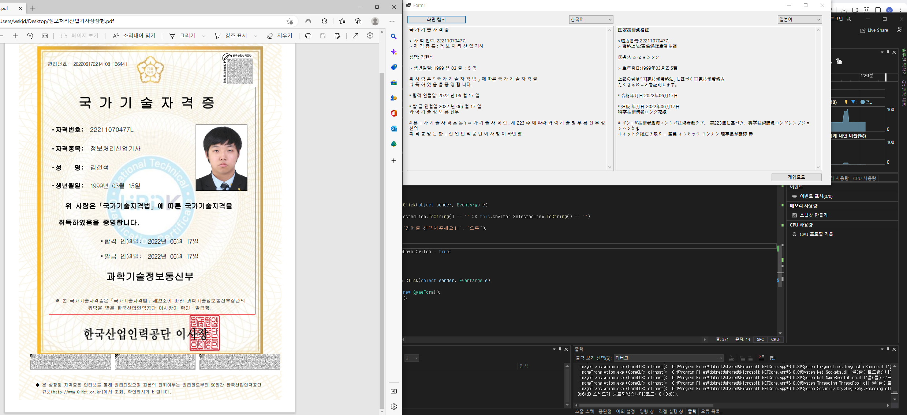

Slide 2
화면을 번역해 주는 프로그램이 있었으면 하는 생각에 만들게 된 프로젝트 입니다.
Naver Papago API, IronOCR 을 사용하였습니다.
마우스 드래그를 이용한 화면 캡처를 통해 이미지를 생성하였으며,
생성된 이미지를 IronOCR을 통해 이미지 전처리 과정을 거치고, 이미지의 글자를 인식 후
Naver Papago API를 이용하여 번역하는 프로그램입니다.

